Slide 1
Практические аспекты использования статистико-аналитических форм для анализа результатов оценочных процедур.

Slide 2
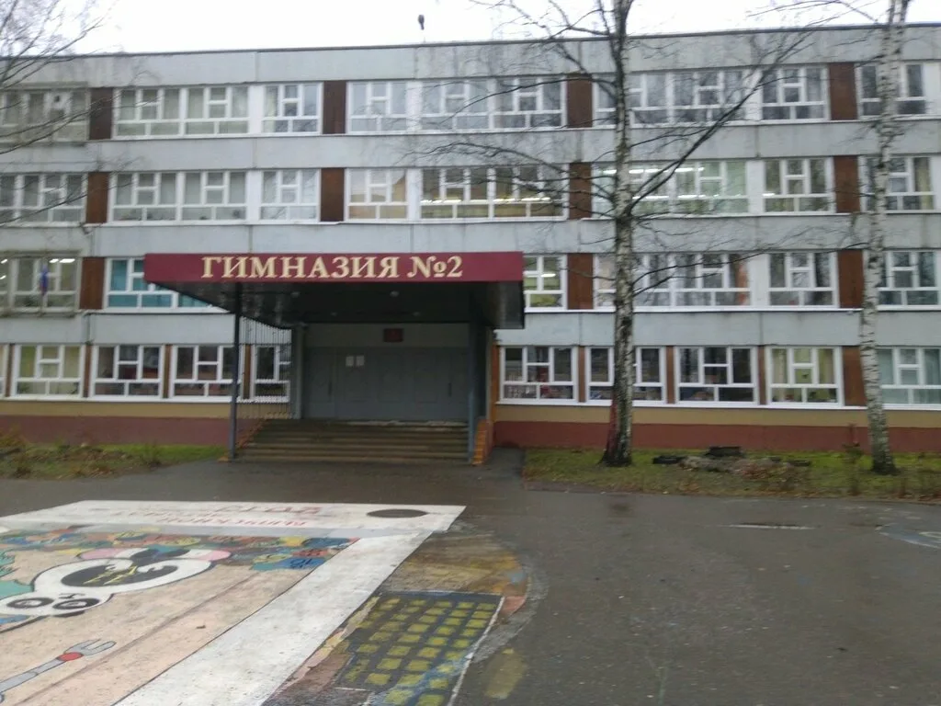
Из опыта работы гимназии № 2 города Ярославля

Slide 3
Качество образования - основной показатель работы школы.
Качество
результатов
Качество
процесса
Качество
условий

Slide 4
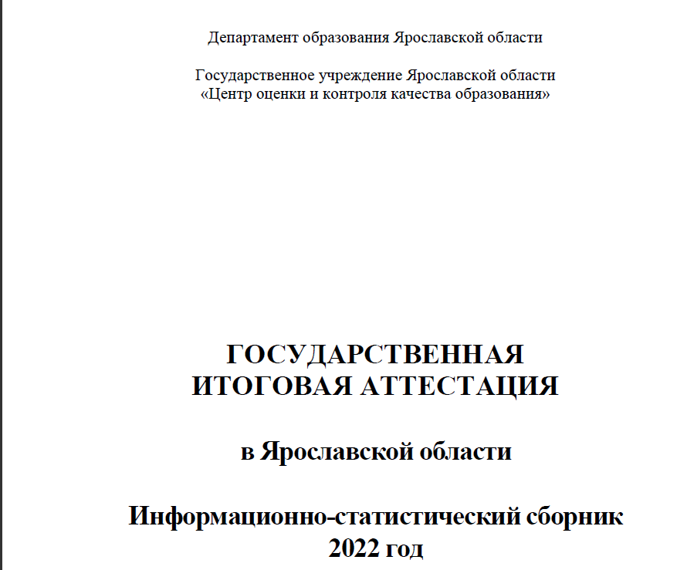

Slide 5
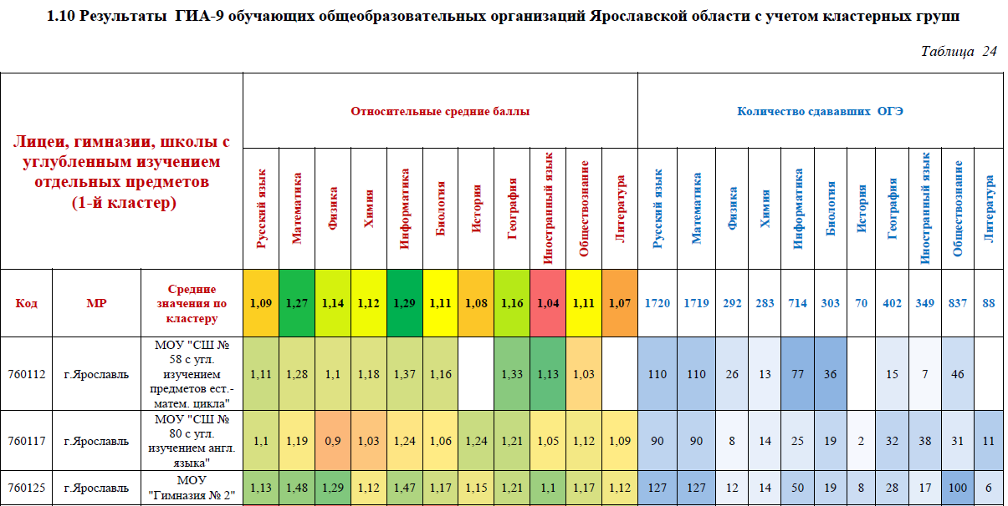

Slide 6
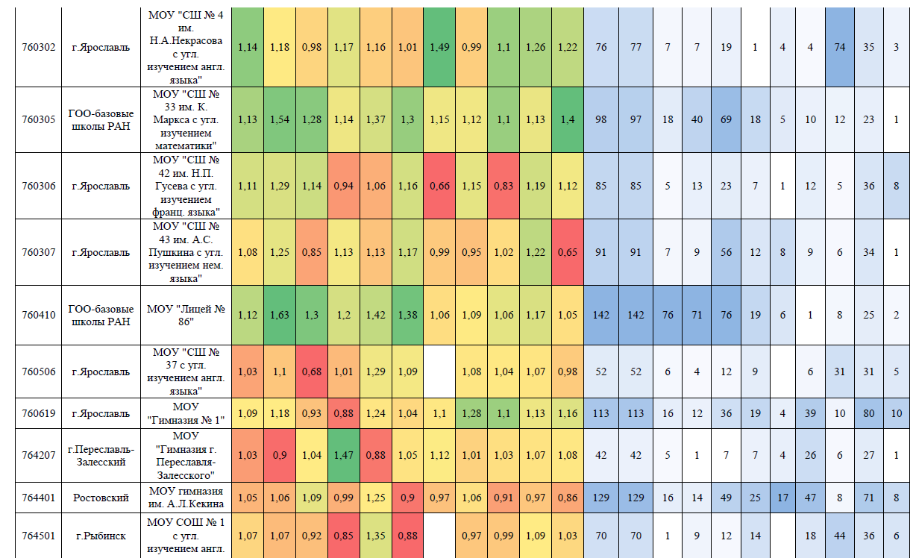

Slide 7
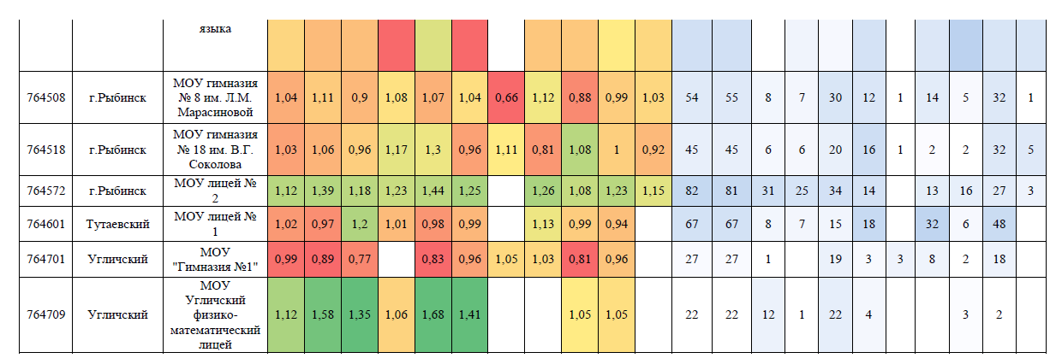

Slide 8
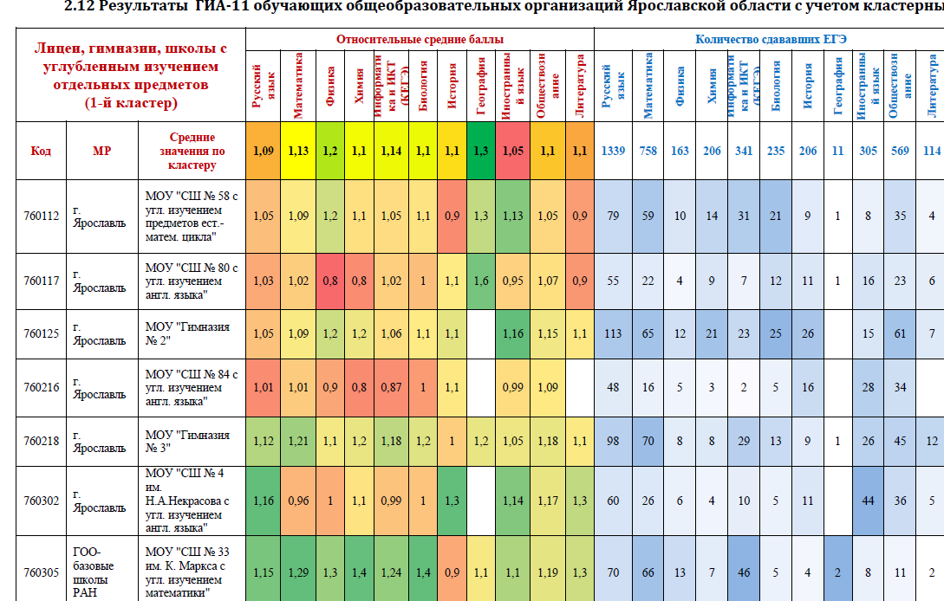

Slide 9
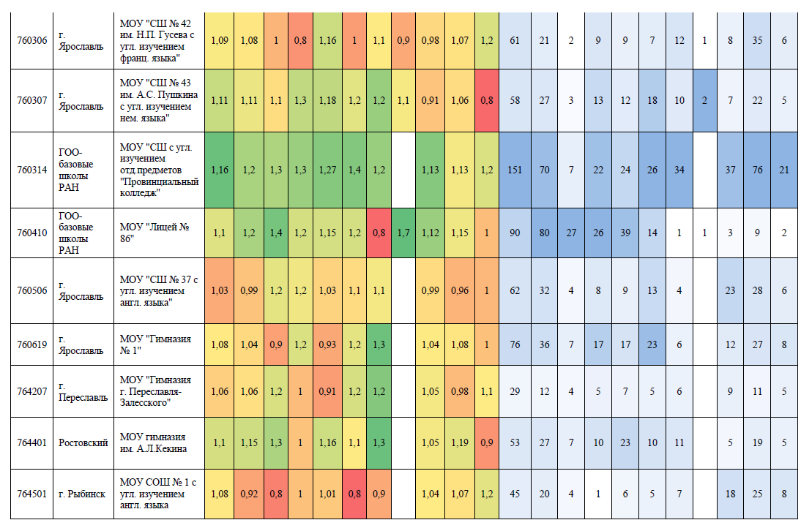

Slide 10
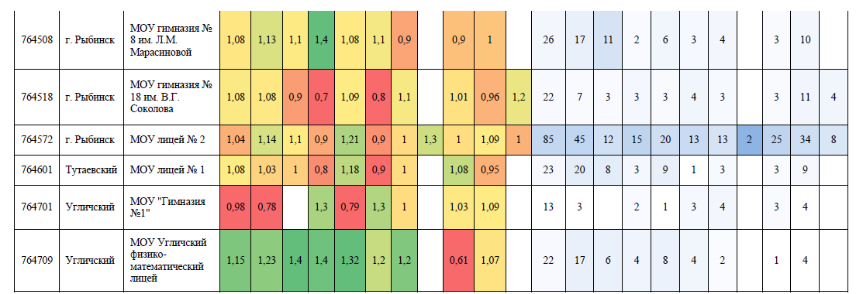

Slide 11
Обеспечение возможности получения объективной информации о качестве подготовки обучающихся в интересах всех участников образовательного процесса
з

Slide 12
Система оценки достижения планируемых результатов
ВНУТРЕННЯЯ ОЦЕНКА | ВНЕШНЯЯ ОЦЕНКА
✓стартовая диагностика ✓текущая и тематическая оценка ✓портфолио ✓внутришкольный мониторинг образовательных достижений ✓промежуточная аттестация обучающихся ✓итоговая аттестация обучающихся | ✓государственная итоговая аттестация ✓независимая оценка качества образования ✓мониторинговые исследования муниципального, регионального и федерального уровней

Slide 13
Матрица оценочных процедур

Slide 14
Чек-лист для анализа графика оценочных процедур
№ п/п | Показатели анализа | ДА | НЕТ
1 | Оценочные процедуры по предмету запланированы не чаще 1 раза в 2,5 недели
2 | Объем времени на оценочные процедуры не превышает 10% времени на изучение предмета
3 | Отсутствуют случаи проведения более одной оценочной процедуры в день в классе
4 | Оценочные процедуры запланированы с учетом графиков ВПР, НИКО, РДР, НД
5 | Интегрированы внутренние и внешние (независимые) оценочные процедуры
6 | Отсутствуют случаи проведения «предварительных» работ перед ВПР, НИКО, РДР, НД
7 | Отсутствуют случаи проведения оценочных процедур на первом и последнем уроке
8 | Оценочные процедуры запланированы с учетом годового календарного графика
9 | Составлен единый график проведения оценочных процедур, утвержденный директором ОО
10 | График проведения оценочных процедур размещен на сайте ОО

Slide 15
ВНЕШНЯЯ ОЦЕНКА
ВПР, НИКО
ЕПР
ОГЭ
ЕГЭ
Диагностика ФГ

Slide 18
Анализ результатов ВПР

Slide 19
Всероссийские проверочные работы
Всероссийские проверочные работы (далее – ВПР) проводятся в целях осуществления мониторинга системы образования, в том числе мониторинга уровня подготовки обучающихся в соответствии с федеральными государственными образовательными стандартами, федеральным компонентом государственного стандарта общего образования; совершенствования преподавания учебных предметов и повышения качества образования в образовательных организациях

Slide 20
Из материалов курсовой подготовки
Внутренняя система оценки качества образования: развитие в соответствии с обновленными ФГОС

Slide 21
Предмет | Класс | Средний балл за ВПР, сентябрь 2020 года | Средний балл по предмету в 2019/20 учебном году | Количество обучающихся, у которых расхождение годовой отметки и отметки за ВПР составляет 1 балл | Количество обучающихся, у которых расхождение годовой отметки и отметки за ВПР составляет 2 балла | Количество обучающихся, у которых расхождение годовой отметки и отметки за ВПР составляет 3 балла
Обществознание | 9 «А» | 2,57 | 3,75 | 11 | 11 | 1
Обществознание | 9 «Б» | 2,54 | 3,58 | 14 | 5 | 1
Обществознание | 9 «В» | 2,83 | 4,36 | 8 | 10 | 1
Обществознание | 9 «Г» | 2,86 | 4,49 | 13 | 11 | 4

Slide 22
выводы
В каждом из 9-х классов средний балл за ВПР по обществознанию ниже среднего балла по предмету в 2019/20 учебном году. В каждом из 9-х классов выявлены случаи расхождения у обучающихся годовой отметки и отметки за ВПР в 2 и более балла. Результаты ВПР по обществознанию в 9-х классах свидетельствуют о необъективности внутреннего оценивания.

Slide 24
Количество школ, включенных в список образовательных организаций с признаками необъективности ВПР в 2022 году
МР | Количество ОО
Брейтовский | 1
Г. Ярославль | 5
Некоузский | 1
Даниловский | 1
Любимский | 1
Тутаевский | 1
Ростовский | 1
Рыбинский | 1
г. Рыбинск | 1
Ярославский | 1
ИТОГО | 14

Slide 25
Где мы можем увидеть свою ОО?

Slide 26
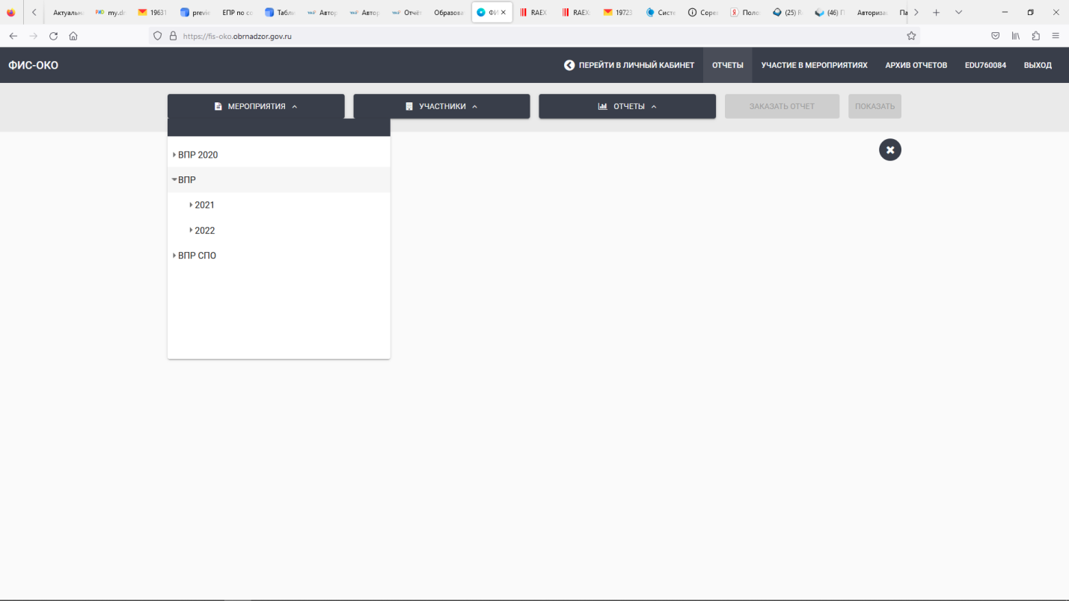

Slide 27
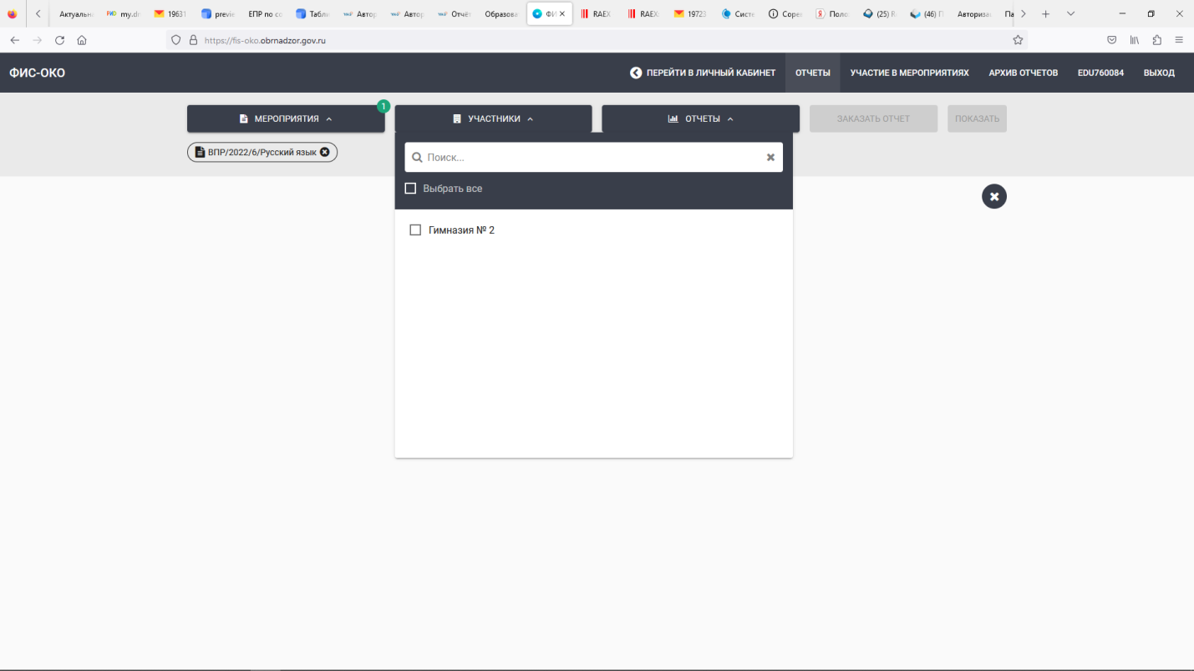

Slide 28
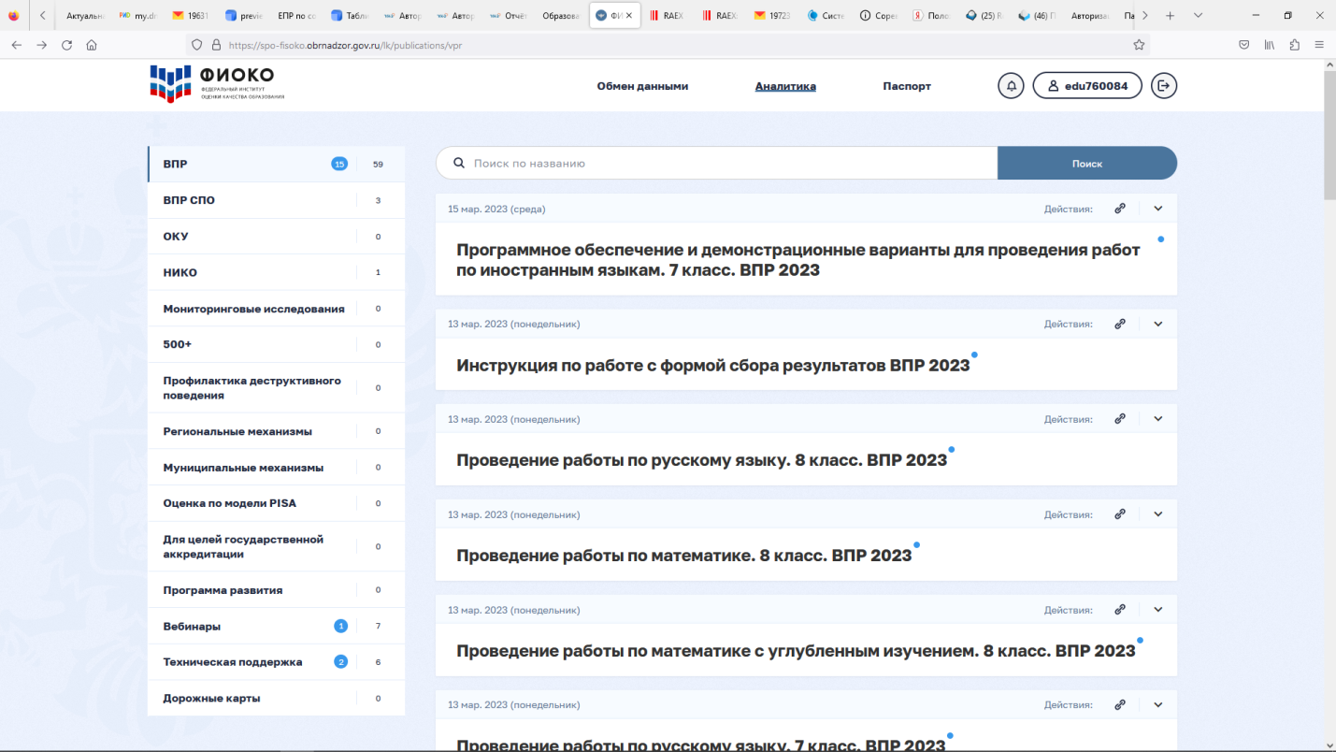

Slide 30
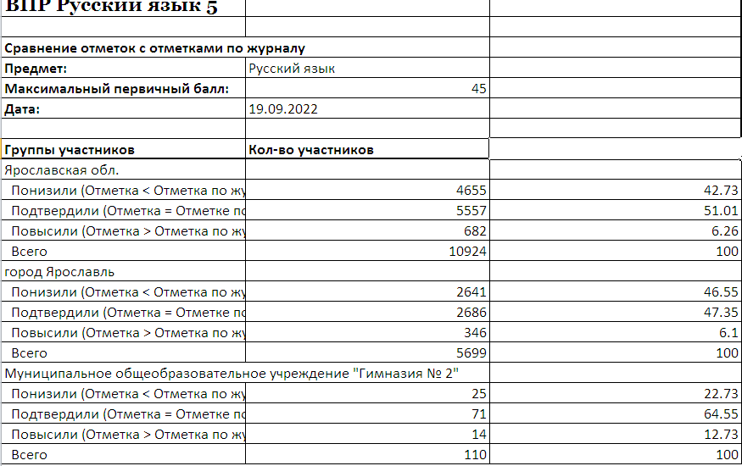

Slide 31
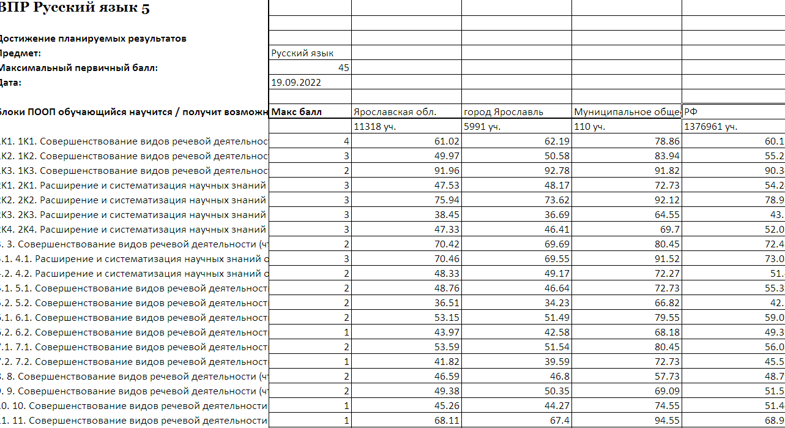

Slide 37
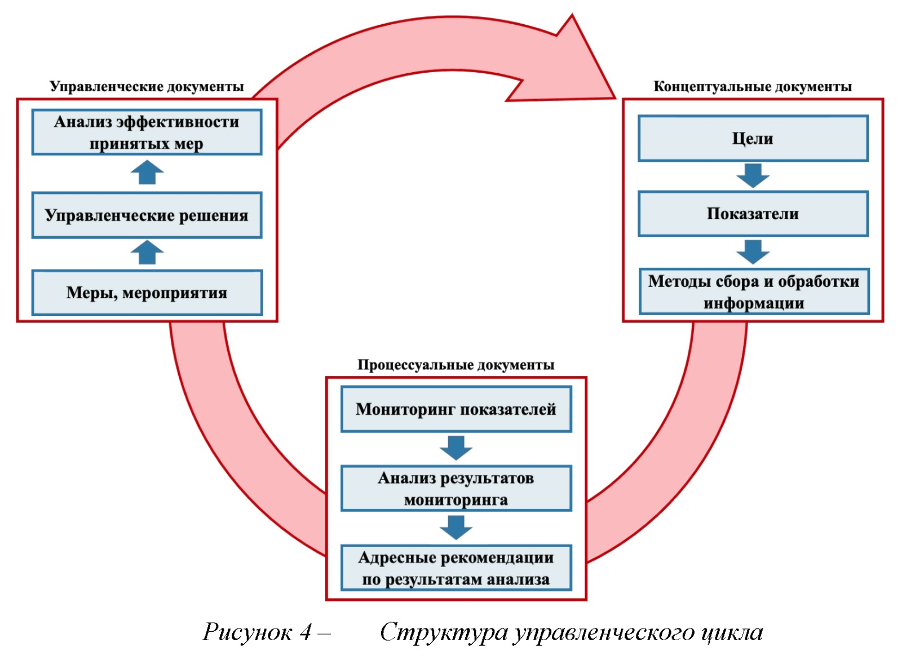

Slide 38
Спасибо за внимание

